Slide 1
Ngày XDKH: 7/4/2023 GV thực hiện: Nguyễn Duy Hà
Ngày THKH: 11/4/2023
Tổ Sử - Địa – GDCD
CHỦ ĐỀ 7: CỘNG ĐỒNG CÁC DÂN TỘC VIỆT NAM
Tiết 43, 44, 45
BÀI 13: KHỐI ĐẠI ĐOÀN KẾT DÂN TỘC
TRONG LỊCH SỬ VIỆT NAM
(Tiết 1,2,3)
Môn Lịch sử 10
Dạy lớp: 10A2
Thời lượng: 3 tiết

Slide 2
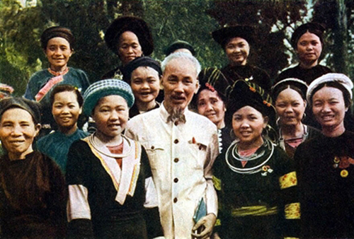
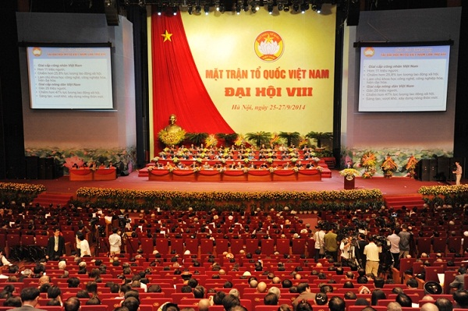
BÀI 14: KHỐI ĐẠI ĐOÀN KẾT DÂN TỘC TRONG LỊCH SỬ VIỆT NAM

Slide 3
MỤC TIÊU BÀI HỌC: GV giúp HS đạt được các yêu cầu sau:
1. Kiến thức: - Giúp HS
- Biết cách sưu tầm và sử dụng tư liệu lịch sử để tìm hiểu về sự hình thành, vai trò của khối đoàn kết dân tộc trong lịch sử và hiện nay, chính sách của Đảng trong việc xây dựng khối đoàn kết dân tộc.
2. Năng lực - Năng lực tìm hiểu lịch sử thông qua việc nhận diện, khai thác và sử dụng được tư liệu, tranh ảnh,… - Năng lực nhận thức và tư duy lịch sử thông qua tìm hiểu sự kiện.
- Năng lực giải quyết vấn đề và sáng tạo thông qua việc sử dụng ngôn ngữ kết hợp với các loại phương tiện phi ngôn ngữ đa dạng để trình bày thông tin và thảo luận. - Năng lực giao tiếp và hợp tác thông qua việc trao đổi, sưu tầm và sử dụng tư liệu lịch sử. 3. Phẩm chất - Bồi dưỡng các phẩm chất như: khách quan, trung thực, chăm chỉ, có ý thức tìm tòi, khám phá lịch sử. II. THIẾT BỊ DẠY HỌC VÀ HỌC LIỆU - Máy tính, máy chiếu.

Slide 4
MỤC TIÊU BÀI HỌC
Nêu được nét chính về sự hình thành khối đại đoàn kết dân tộc trong lịch sử Việt Nam.
Nêu được vai trò, tầm quan trọng của khối đại đoàn kết dân tộc trong lịch sử dựng nước và giữ nước.
Nêu được vai trò, tầm quan trọng của khối đại đoàn kết dân tộc trong sự nghiệp xây dựng và bảo vệ Tổ quốc hiện nay.
Nêu được quan điểm nhất quán của Đảng và Nhà nước về chính sách dân tộc

Slide 5
TIẾN TRÌNH BÀI HỌC
3. Chính sách dân tộc của Đảng và Nhà nước hiện nay
2. Vai trò, tầm quan trọng của khối đại đoàn kết dân tộc
1. Sự hình thành khối đại đoàn kết dân tộc

Slide 6
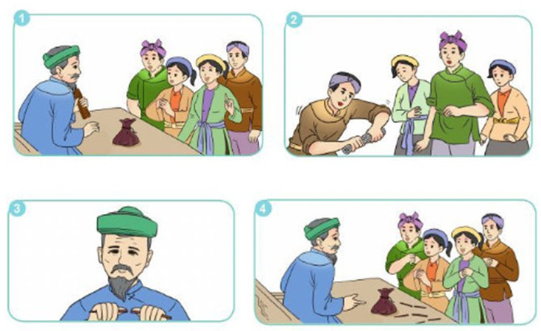
KHỞI ĐỘNG
1. Những hình ảnh trên giúp em liên tưởng đến câu chuyện nào?
2. Câu chuyện đó giúp chúng ta rút ra được bài học gì trong cuộc sống?
Notes:
SWOT là viết tắt của 4 từ tiếng Anh: Strengths (thế mạnh), Weakness (điểm yếu), Opportunities (cơ hội) và Threats (thách thức).

Slide 7
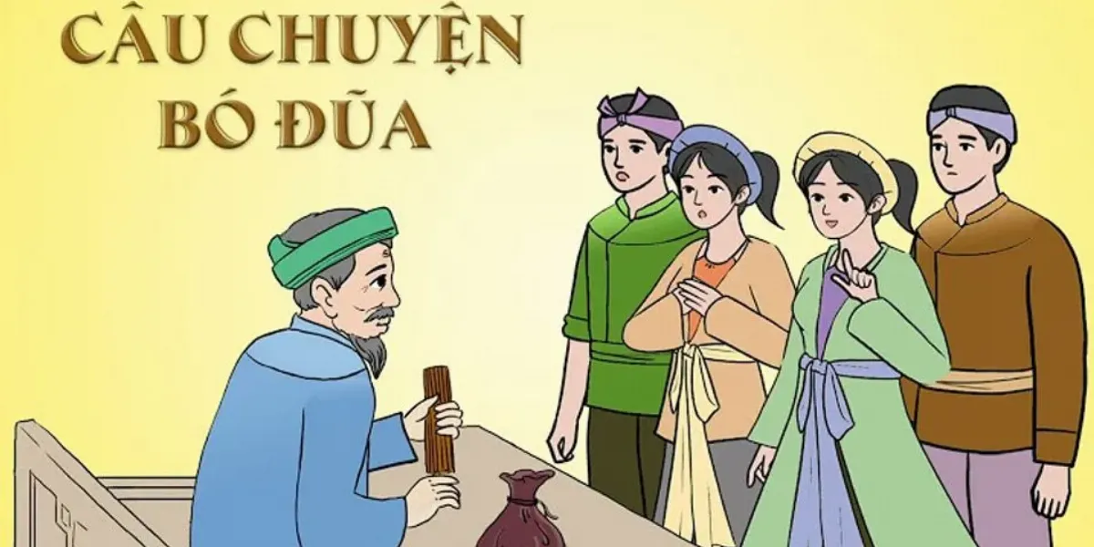
KHỞI ĐỘNG
Đối với một dân tộc, tinh thần đoàn kết là sức mạnh không thể thiếu để vượt qua mọi thách thức, biến cố trong lịch sử.

Slide 8
1. Khối đại đoàn kết dân tộc trong lịch sử Việt Nam
a. Sự hình thành khối đại đoàn kết dân tộc
HS đọc thông tin, tư liệu, SGK tr 136, 137, hãy nêu thời gian và cơ sở hình thành khối đại đoàn kết dân tộc trong lịch sử Việt Nam?

Slide 9
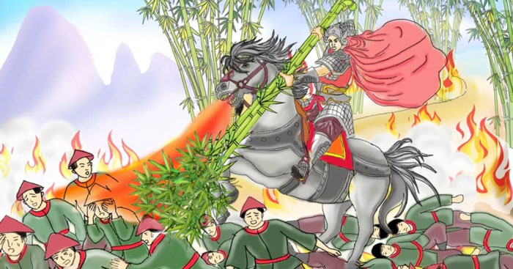
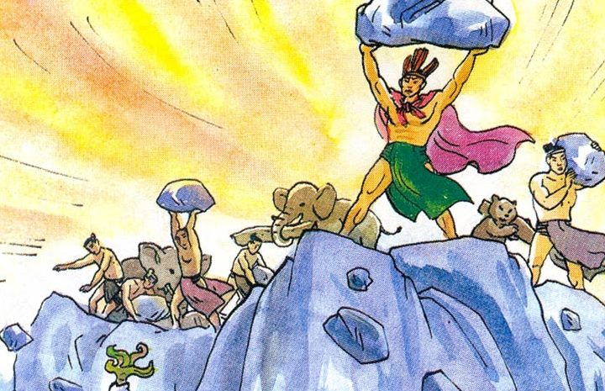
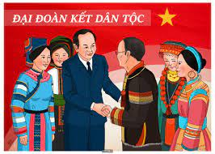
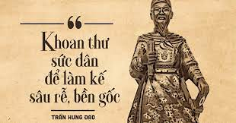
SỰ HÌNH THÀNH KHỐI ĐẠI ĐOÀN KẾT DÂN TỘC
Thời gian
Hình thành từ thời dựng nước Văn Lang - Âu Lạc
Cơ sở
Chính sách của Nhà nước Việt Nam qua các thời kì lịch sử.
Tình cảm gia đình, tình yêu quê hương đất nước.
Nhu cầu liên kết để trị thủy và chống giặc ngoại xâm.

Slide 10
a. Sự hình thành khối đại đoàn kết dân tộc
HOẠT ĐỘNG CẶP ĐÔI
1. Em hãy xem video sau, nêu dẫn chứng một số chính sách của Nhà nước qua các thời kì nhằm xây dựng, củng cố, phát triển khối đoàn kết toàn dân tộc.
2. Nêu nhận xét về sự hình thành phát triển khối đại đoàn kết dân tộc trong lịch sử Việt Nam.

Slide 11
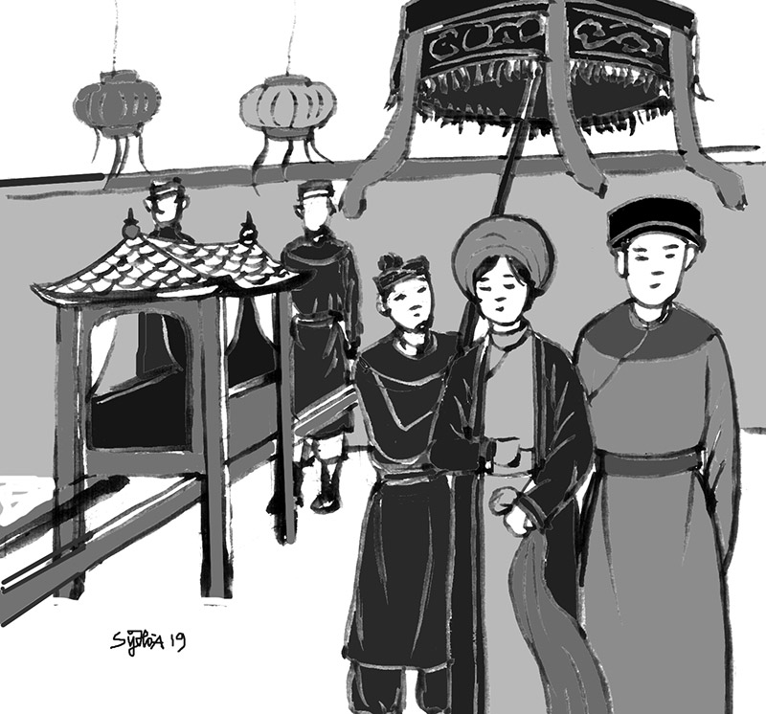
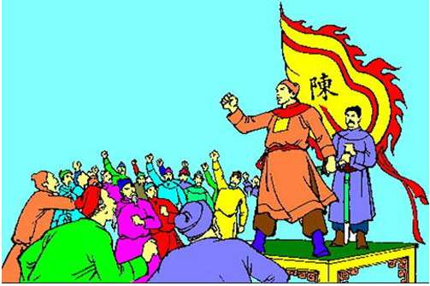
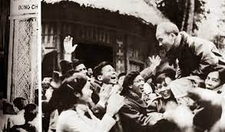
CHÍNH SÁCH ĐOÀN KẾT DÂN TỘC CỦA NHÀ NƯỚC QUA CÁC THỜI KÌ
Thực hiện chính sách ràng buộc hôn nhân giữa triều đình với các tù trưởng miền núi
Nhà Lý
Thực hiện sự đoàn kết cao độ trong nội bộ vương triều và quân dân cả nước…
Nhà Trần
Đảng đã thành lập nhiều hình thức mặt trận dân tộc thống nhất (tập hợp đông đảo quần chúng nhân dân, củng cố, phát huy khối đại đoàn kết dân tộc).
Từ khi ĐCS Việt Nam ra đời

Slide 12
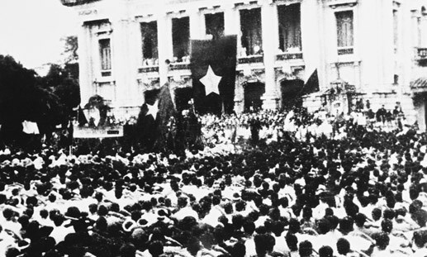
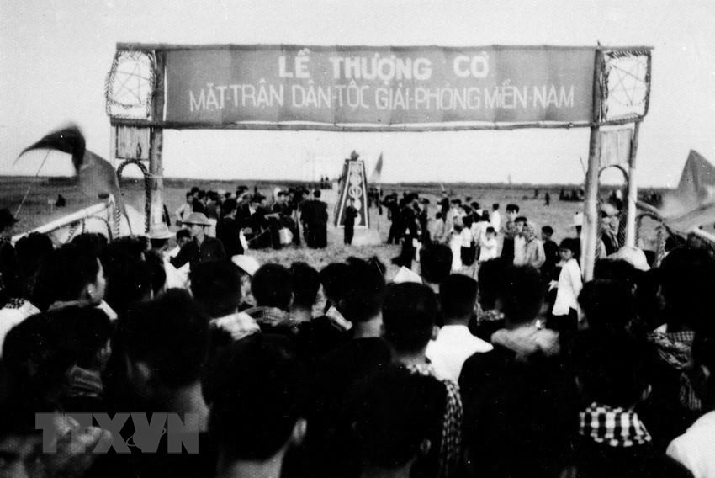
NHẬN XÉT
+ Khối đại đoàn kết dân tộc được hình thành từ rất sớm, ngay buổi đầu dựng nước
+ Trải qua các thời kì lịch sử, khối đại đoàn kết liên tục được quan tâm xây dựng, bồi đắp, phát huy nhất là từ khi có sự ra đời và lãnh đạo của Đảng Cộng sản Việt Nam năm 1930

Slide 13
b. Vai trò, tầm quan trọng của khối đại đoàn kết dân tộc trong lịch sử dựng nước và giữ nước; xây dựng và bảo vệ tổ quốc hiện nay.
HS làm việc theo bàn. Hoàn thành phiếu học tập trên giấy A4 (thời gian 8 phút)

Slide 14
PHIẾU HỌC TẬP
Vai trò, tầm quan trọng của khối đại đoàn kết dân tộc.
Thời kì lịch sử
Vai trò khối đại đoàn kết dân tộc
Thời kì dựng nước
Giúp cư dân Việt cổ thực hiện tốt công tác trị thủy, xây dựng công trình công cộng, chống ngoại xâm…
Là cơ sở hình thành nhà nước
Tạo sức mạnh quyết định giúp ta chiến thắng giặc ngoại xâm, bảo vệ độc lập dân tộc: chiến thắng quân Tống, quân Mông – Nguyên, quân Minh, quân Xiêm, Thanh…
Thời kì phong kiến (X – XIX)
Từ khi có Đảng lãnh đạo
Nhờ khối đoàn kết toàn dân tộc và đường lối lãnh đạo đúng đắn của Đảng, nhân dân ta đã làm nên thắng lợi lớn: 1945, 1954, 1975.
Đại đoàn kết giúp phát huy sức mạnh của các tầng lớp nhân dân và cả cộng đồng người Việt ở nước ngoài tham gia vào sự nghiệp xây dựng và bảo vệ Tổ quốc, đặc biệt là bảo vệ chủ quyền biên giới, biển đảo của VN.
Hiện nay

Slide 15
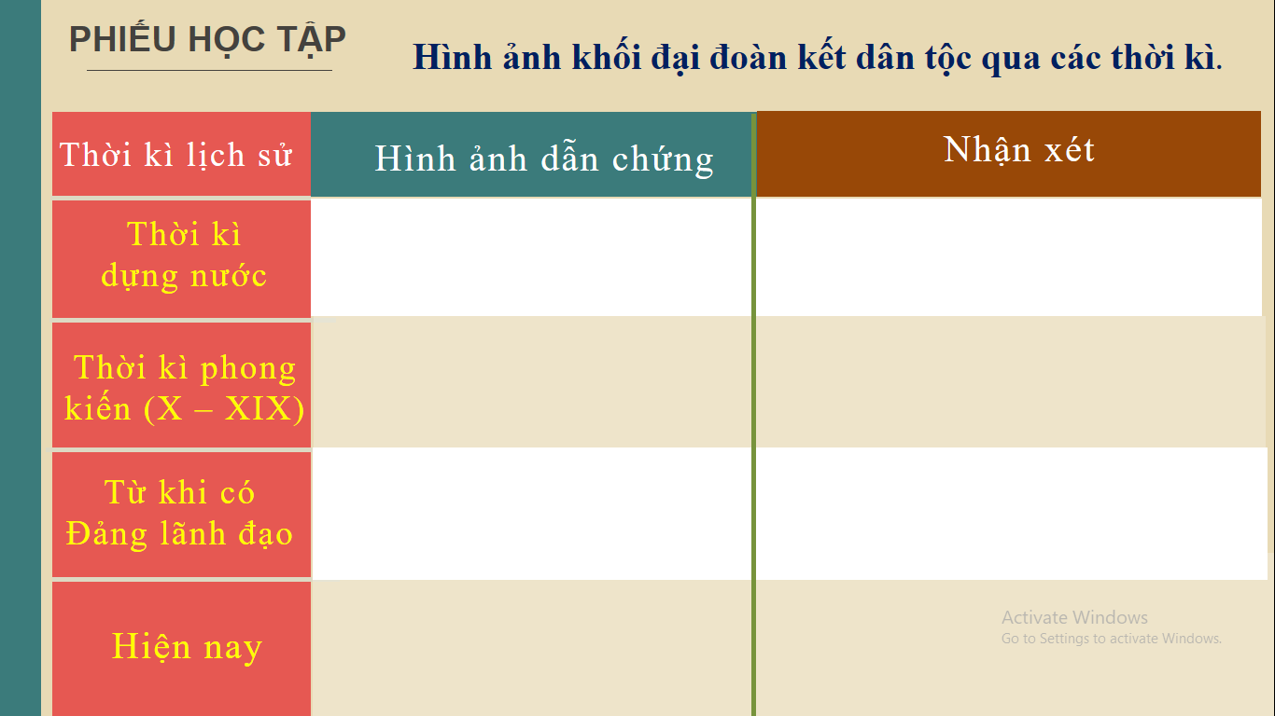
b. Vai trò, tầm quan trọng của khối đại đoàn kết dân tộc trong lịch sử dựng nước và giữ nước; xây dựng và bảo vệ tổ quốc hiện nay.
HS thảo luận cặp đôi, trả lời các câu hỏi sau:
1. Hãy sắp xếp các hình ảnh trên sao cho phù hợp với những biểu hiện (vai trò) của tinh thần đoàn kết dân tộc qua các thời kì lịch sử
2. Khối đại đoàn kết dân tộc được thể hiện như thế nào qua các hình ảnh đó?

Slide 16
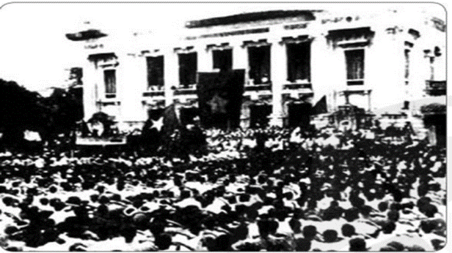
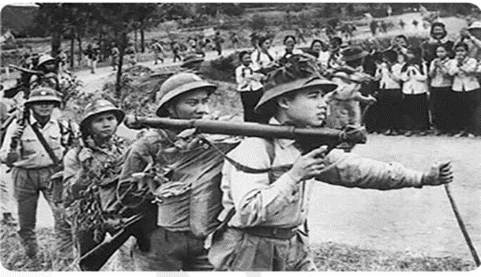
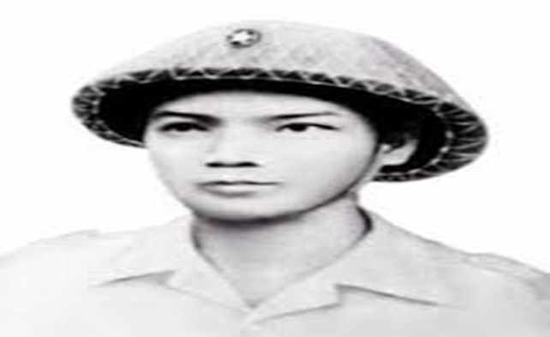
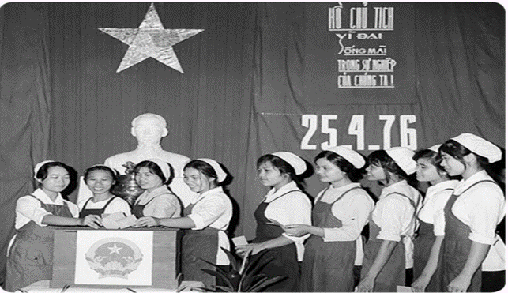
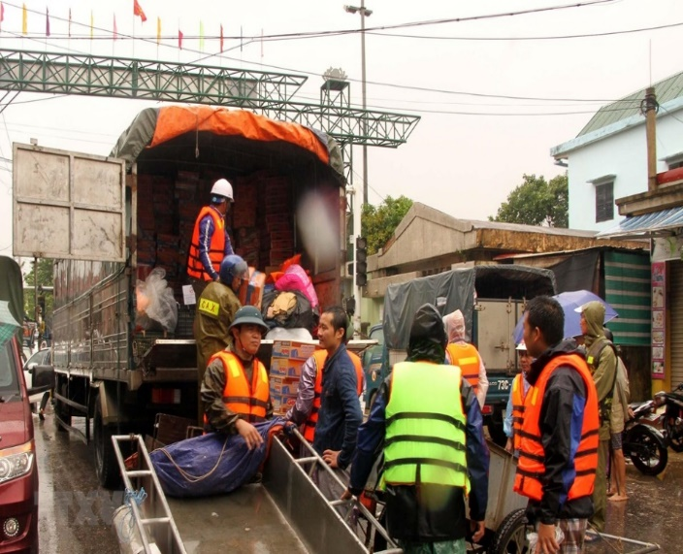
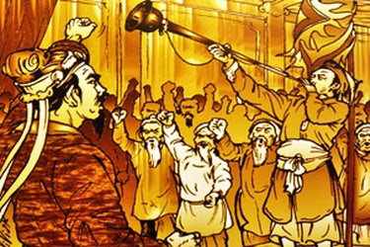
Hình 2: Thanh niên Hà Nội lên đường chi viện cho chiến trường miền Nam
Hình 1: Tổng khởi nghĩa giành chính quyền tại Hà Nội (1945)
Hình 3: Truyền thuyết “Con rồng cháu Tiên”
Hình 4: Anh hùng Bế Văn Đàn (Dân tộc Tày, Cao Bằng)
Hình 5: Công nhân Hải Phòng bỏ phiếu bầu cử Quốc hội khóa VI (1976)
Hình 6: Nhân dân các dân tộc chung tay ủng hộ đồng bào miền Trung bị lũ lụt (10/2020)
Hình 7: Hội nghị Diên Hồng (1284)
Hình 8: Tranh cổ động “Quyết tâm bảo vệ biển đảo quê hương”

Slide 17
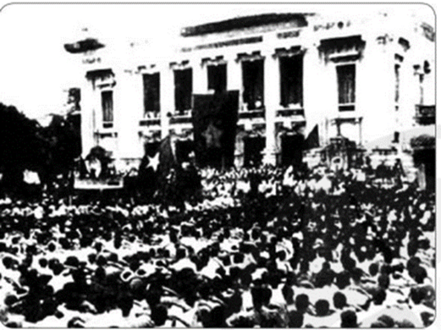
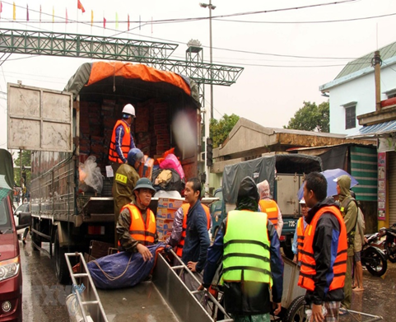
PHIẾU HỌC TẬP
Hình ảnh khối đại đoàn kết dân tộc qua các thời kì.
Hình ảnh dẫn chứng
Thời kì lịch sử
Nhận xét
Thời kì dựng nước
Hình 3
Giải thích về nguồn gốc, tổ tiên của các dân tộc trên lãnh thổ Việt Nam, minh chứng về khối đại đoàn kết dân tộc từ thuở bình minh lịch sử
Hình 7
Thời kì phong kiến (X – XIX)
Thể hiện ý chí của toàn dân tộc quyết tâm đoàn kết đánh thắng quân Mông – Nguyên xâm lược
Hình 1, 2, 4, 5
Nhân dân tham gia giành chính quyền, nhiều anh hùng đấu tranh giành độc lập, nguyện vọng thống nhất đất nước…
Từ khi có Đảng lãnh đạo
Hình 6, 8
Truyền thống tương thân, tương ái, “lá lành đùm lá rách”, tinh thần đoàn kết để bảo vệ chủ quyền biển đảo của dân tộc Việt Nam.
Hiện nay

Slide 18
- Trong thời kì dựng nước và giữ nước khối đại đoàn kết dân tộc là nhân tố quan trọng quyết định thành công trong chống ngoại xâm, bảo vệ, giành lại độc lập.
- Trong thời đại ngày nay, đại đoàn kết dân tộc có vai trò to lớn, là cơ sở để huy động sức mạnh dân tộc trong phát triển kinh tế, văn hóa, giữ gìn an ninh quốc phòng, bảo vệ Tổ quốc.

Slide 19
2. Chính sách dân tộc của Đảng và Nhà nước hiện nay.
a. Quan điểm của Đảng và Nhà nước về chính sách dân tộc.
Em hãy nêu quan điểm của Đảng và Nhà nước về chính sách dân tộc?
Đảng và Nhà nước coi chính sách dân tộc là
Nguyên tắc cơ bản
Bình đẳng
Đoàn kết
Vấn đề chiến lược, lâu dài.
Tương trợ nhau cùng phát triển
Vấn đề cấp bách.

Slide 20
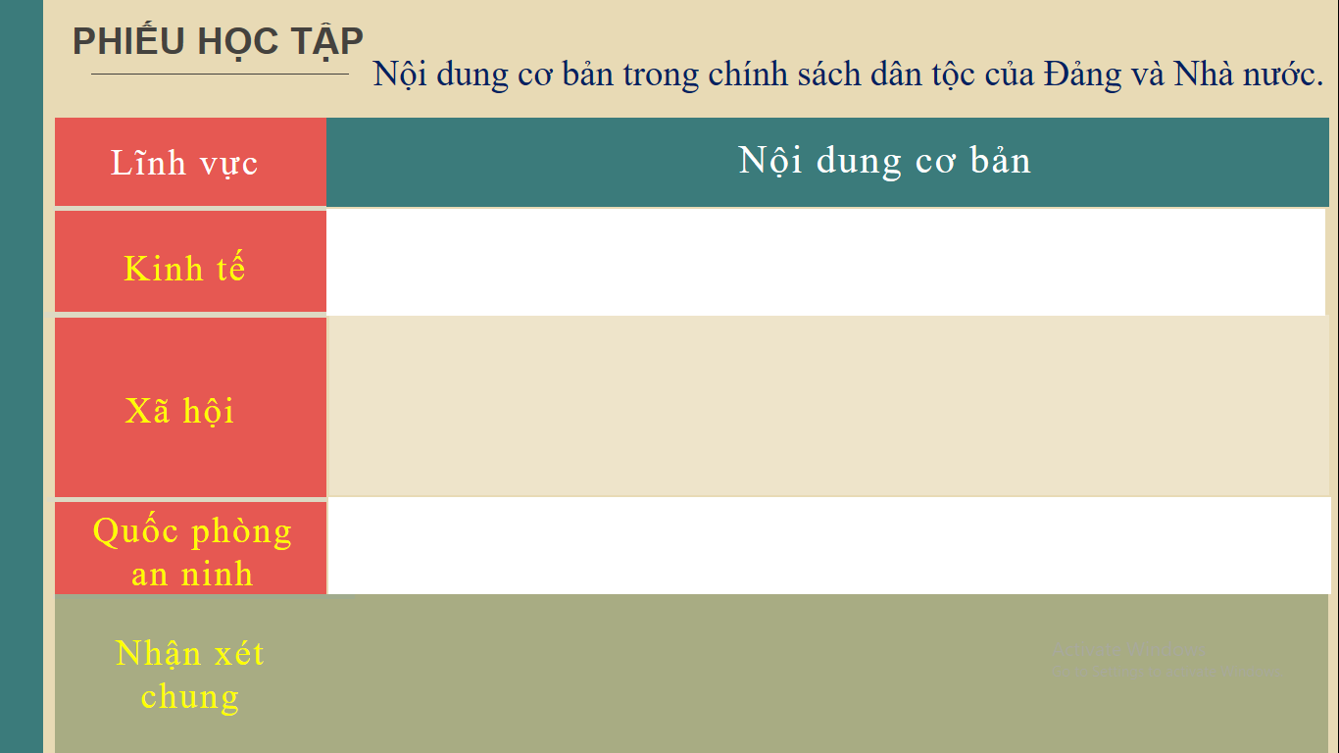
2. Chính sách dân tộc của Đảng và Nhà nước hiện nay.
b. Nội dung cơ bản trong chính sách dân tộc của Đảng và Nhà nước.
HOẠT ĐỘNG
CẶP ĐÔI
HS theo dõi SGK, hoàn thành Phiếu học tập sau trong thời gian 7 phút.

Slide 21
PHIẾU HỌC TẬP
Nội dung cơ bản trong chính sách dân tộc
của Đảng và Nhà nước.
Lĩnh vực
Nội dung cơ bản
- Ưu tiên phát triển kinh tế miền núi, vùng dân tộc thiểu số (tập trung xóa đói, giảm nghèo, phát triển kinh tế phù hợp thế mạnh từng vùng…)
Kinh tế
- Xây dựng nền văn hóa đậm đà bản sắc dân tộc.
Văn hóa –
Xã hội
- Thực hiện quyền bình đẳng giữa các dân tộc và nâng cao đời sống vật chất và tinh thần của đồng bào.
Quốc phòng an ninh
- Củng cố các địa bàn chiến lược, giải quyết tốt vấn đề đoàn kết dân tộc trong nước và liên quốc gia trong xu thế toàn cầu hóa.
- Các chính mang tính toàn diện, vừa đảm bảo tính nhất quán, vừa có sự điều chỉnh phù hợp với phát triển và hội nhập quốc tế; hướng tới khai thác mọi tiềm năng của đất nước phục vụ đời sống nhân dân.→Thay đổi diện mạo đất nước, bảo vệ đất nước.
Nhận xét chung

Slide 22
2. Chính sách dân tộc của Đảng và Nhà nước hiện nay.
b. Nội dung cơ bản trong chính sách dân tộc của Đảng và Nhà nước.
HS thảo luận cặp đôi, trả lời các câu hỏi sau:
1. Cho biết những hình ảnh sau tương ứng với chính sách dân tộc của Đảng và Nhà nước trên các lĩnh vực nào?
2. Việc Đảng và Nhà nước ưu tiên thực hiện các chính sách đó đối với các dân tộc thiểu số có ý nghĩa như thế nào?

Slide 23
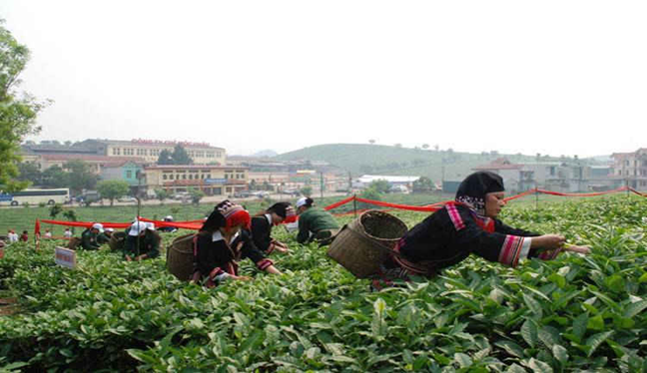
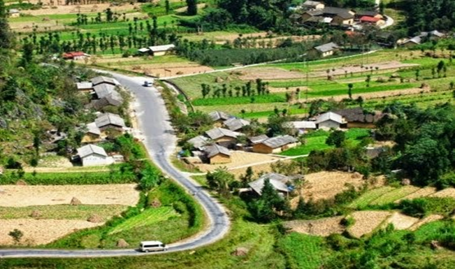
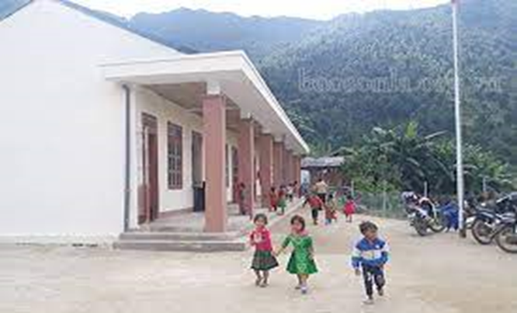
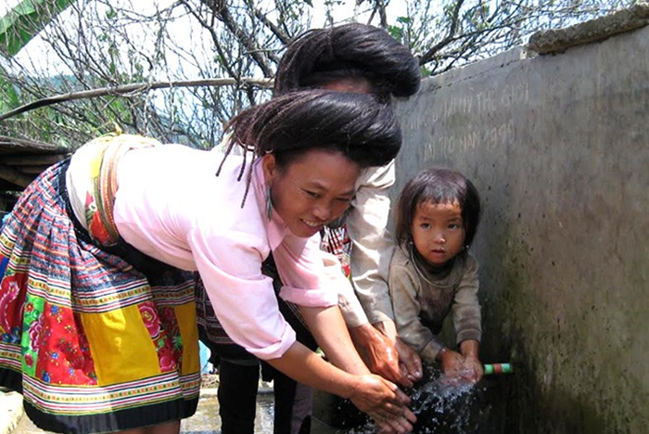
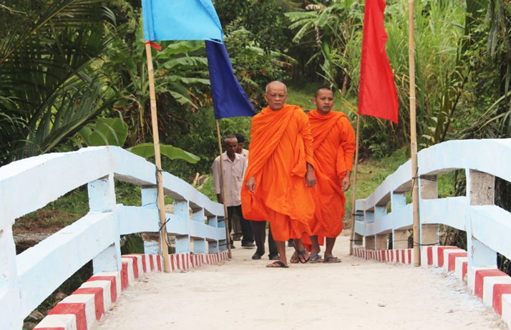
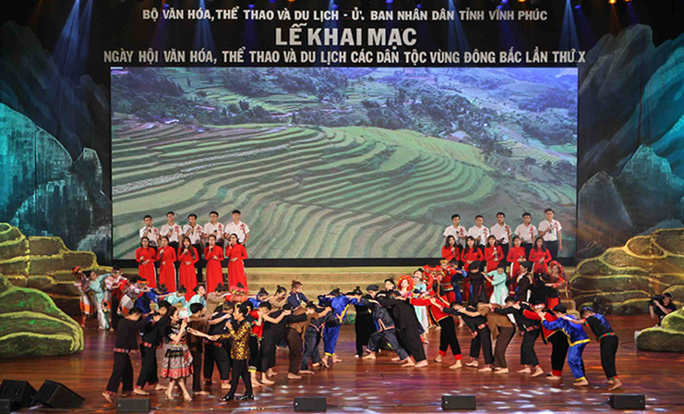
Hình 1: Nông trường chè của đồng bào các dân tộc thiểu số ở Mộc Châu
Hình 2: Đường vào bản ở xã Sủng Là, huyện Đồng Văn, tỉnh Hà Giang
Hình 3: Điểm trường mầm non và tiểu học Mường La (Sơn La)
Hình 6: Lễ khai mạc ngày hội văn hóa, thể thao và du lịch các dân tộcvùng Đông Bắc lần thứ X (năm 2018)
Hình 4: Nước sạch theo chương trình 135 cho đồng bào Hmông (Yên Bái)
Hình 5: Cầu nông thôn mới cho đồng bào Khmer (Trà Vinh)

Slide 24
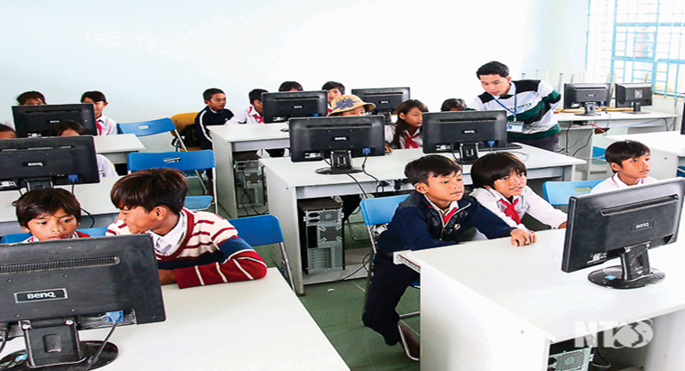
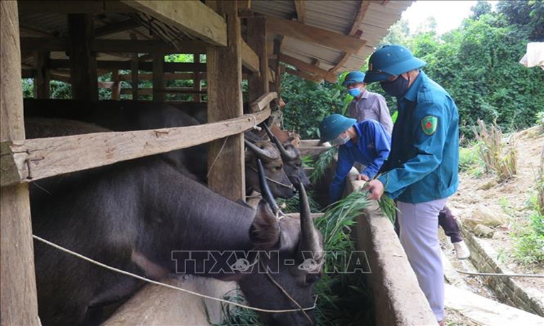
Hình 7: Trường Trung học phổ thông dân tộc bán trú Ngô Quyền (Bác Ái – Ninh Thuận) ứng dụng công nghệ thông tin trong học tập và giảng dạy
Hình 8: Phát triển mô hình chăn nuôi của người dân tộc Mông ở bản Huổi Bắc, xã Pha Mu, huyện miền núi Than Uyên (Lai Châu)

Slide 25
PHIẾU HỌC TẬP
Chính sách dân tộc của Đảng và Nhà nước
Hình ảnh minh chứng
Lĩnh vực
Tác dụng
Kinh tế
Xã hội
Việc Đảng và Nhà nước ưu tiên thực hiện các chính sách đó đối với các dân tộc thiểu số có ý nghĩa như thế nào?

Slide 26
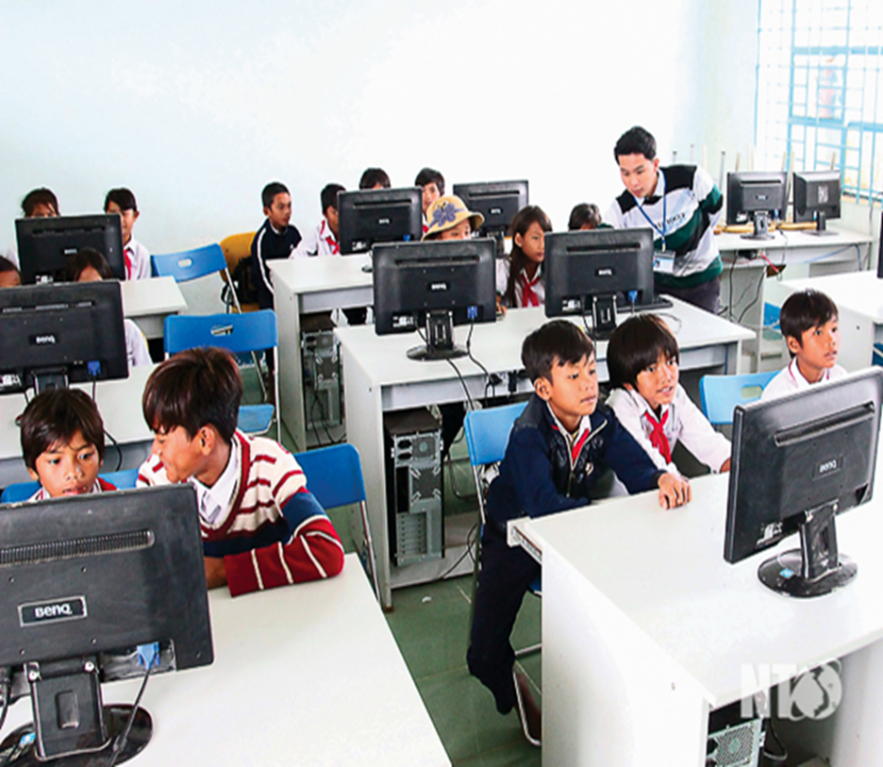
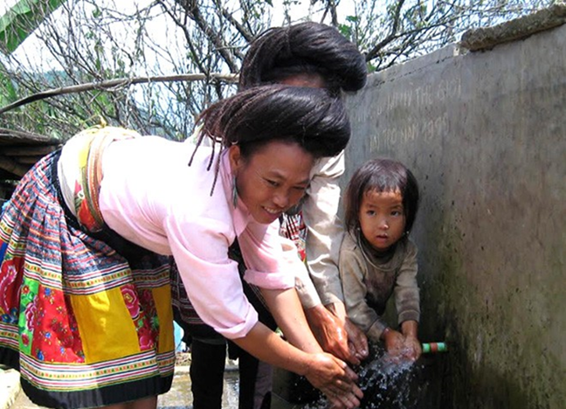
PHIẾU HỌC TẬP
Chính sách dân tộc của Đảng và Nhà nước.
Hình ảnh minh chứng
Lĩnh vực
Tác dụng
Hình 1, 8
- Phát triển kinh tế phù hợp với thế mạnh của vùng đồng bào dân tộc thiểu số
Kinh tế
- Tăng thu nhập, nâng cao đời sống nhân dân, tăng cường khối đoàn kết dân tộc
Hình 2, 3, 5, 7
- Đầu tư xây dựng hệ thống giao thông, giáo dục vùng dân tộc thiểu số.
- Cung cấp nước sạch đảm bảo sinh hoạt, sức khỏe của người dân, giúp ổn định cuộc sống
Xã hội
Hình 4
Hình 6
- Quảng bá, tôn vinh các giá trị văn hóa truyền thống tốt đẹp của các dân tộc vùng Đông Bắc.
- Thể hiện sự quan tâm của Đảng và Nhà nước cho sự phát triển đời sống văn hóa của đồng bào

Slide 27
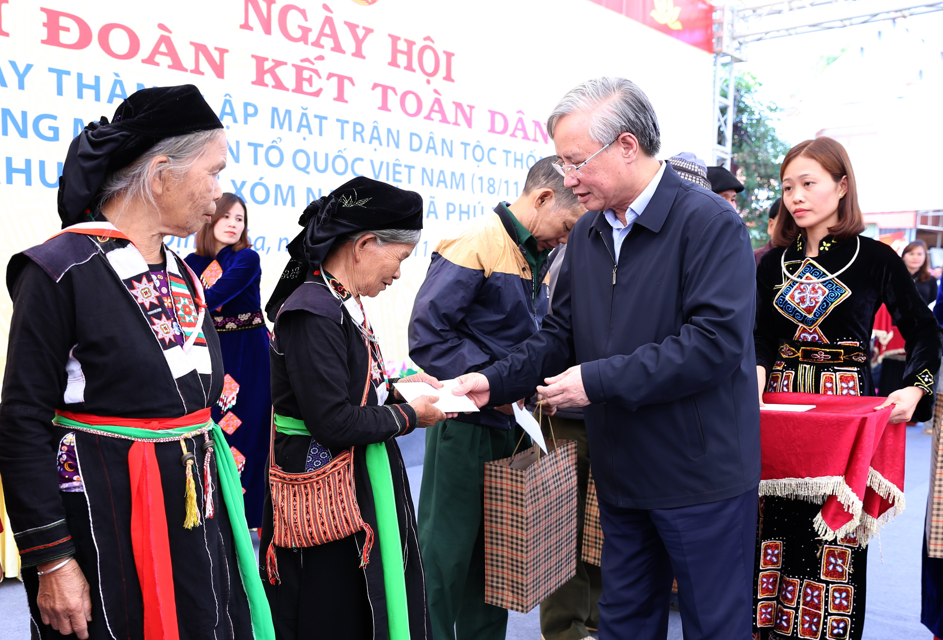
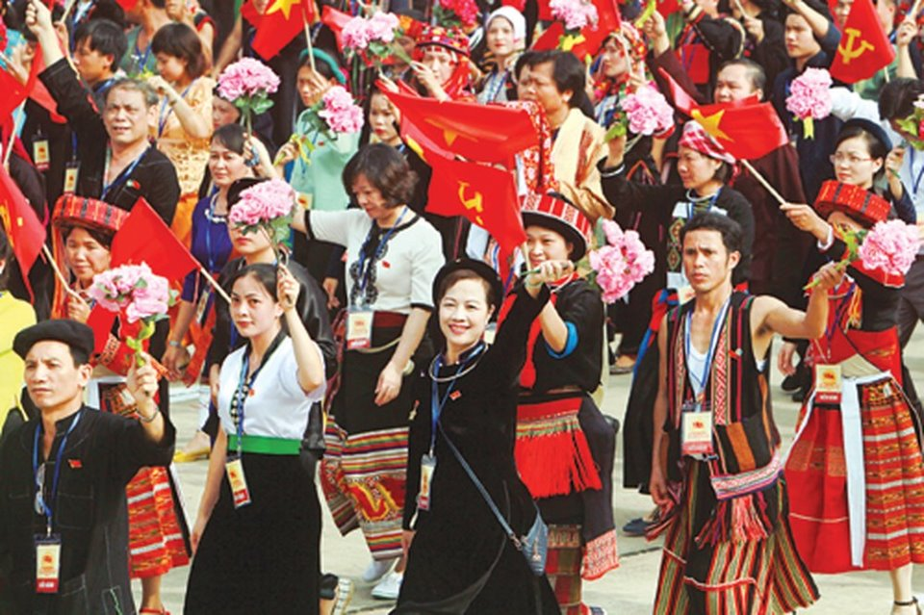
Ý NGHĨA
- Nâng cao đời sống vật chất, tinh thần, trình độ dân trí cho đồng bào các dân tộc thiểu số.
- Phát triển kinh tế đất nước trên cơ sở thế mạnh vùng miền.
- Củng cố, tăng cường khối đoàn kết dân tộc.

Slide 28
LUYỆN TẬP
TRÒ CHƠI: NHANH TRÍ
Lớp chia thành 2 nhóm.
Mỗi nhóm 1 lượt trả lời. Nhóm nào không trả lời được, nhóm kia sẽ giành quyền trả lời. Mỗi câu trả lời đúng 1 điểm). Thời gian cho mỗi phần chơi là 2 phút.
Em hãy kể tên những câu ca dao, tục ngữ, thành ngữ, những câu chuyện dân gian Việt Nam nói về tinh thần đoàn kết dân tộc của cha ông ta.
PHẦN 1
Em hãy kể tên một số anh hùng thuộc cộng đồng các dân tộc ít người trong lịch sử đấu tranh chống ngoại xâm của Việt Nam.
PHẦN 2
Em hãy kể tên một số bài hát ca ngợi các anh hùng thuộc cộng đồng các dân tộc ít người ở Việt Nam mà em biết.
PHẦN 3

Slide 29
VẬN DỤNG
1. Đọc các thông tin dưới đây, hãy cho biết một số chính sách dân tộc của Đảng và Nhà nước ta trong những năm qua
2. Liên hệ thực tế địa phương em (nếu có) hoặc thực tế trên cả nước, hãy cho biết một vài kết quả thực hiện các chương trình, dự án được nhắc đến trong thông tin 2
Thông tin
Nghị quyết hội nghị lần thứ VII Ban chấp hành Trung ương Đảng khóa IX về công tác dân tộc đã khẳng định chính sác dân tộc trong giai đoạn hiện nay là: “Ưu tiên đầu tư phát triển kinh tế - xã hội các vùng dân tộc và miền núi, trước hết, tập trung vào phát triển giao thông và cơ sở hạ tầng, xóa đói, giảm nghèo; khai thác có hiệu quả tiềm năng, thế mạnh của từng vùng, đi đôi với bảo vệ bền vững môi trường sinh thái; phát huy nội lực, tinh thần tự lực tự cường của đồng bào các dân tộc, đồng thời tăng cường sự quan tâm hỗ trợ của Trung ương và sự giúp đỡ của các địa phương trong cả nước”.

Slide 30
VẬN DỤNG
Thông tin 2
Để đẩy mạnh phát triển kinh tế - xã hội vùng dân tộc và miền núi, nâng cao dần mức sống của đồng bào các dân tộc, trong những năm đổi mới vừa qua, Đảng và Nhà nước ta đã triển khai thực hiện nhiều chương trình, dự án đầu tư phát triển trên địa bàn miền núi, vùng đồng bào dân tộc như: chương trình trồng mới 5 triệu ha rừng, chương trình xóa đói giảm nghèo, chương trình phát triển kinh tế - xã hội các xã đặc biệt khó khăn miền núi, vùng sâu, vùng xa (chương trình 135)…
(Theo Vy Xuân Hoa, Chính sách dân tộc của Đảng, Nhà nước trong việc đảm bảo quyền của các dân tộc thiểu số Việt Nam)
1. Đọc các thông tin dưới đây, hãy cho biết một số chính sách dân tộc của Đảng và Nhà nước ta trong những năm qua
2. Liên hệ thực tế địa phương em (nếu có) hoặc thực tế trên cả nước, hãy cho biết một vài kết quả thực hiện các chương trình, dự án được nhắc đến trong thông tin 2.

